Slide 1
FastAPI
반강제학습

Slide 2
Day 1. 배경 이해
Day 2. API 기본 키워드
Day 3. FastAPI의 첫걸음
Day 4. 전체적인 흐름
Day 5. 디테일 확장
Day 6. 실습

Slide 3
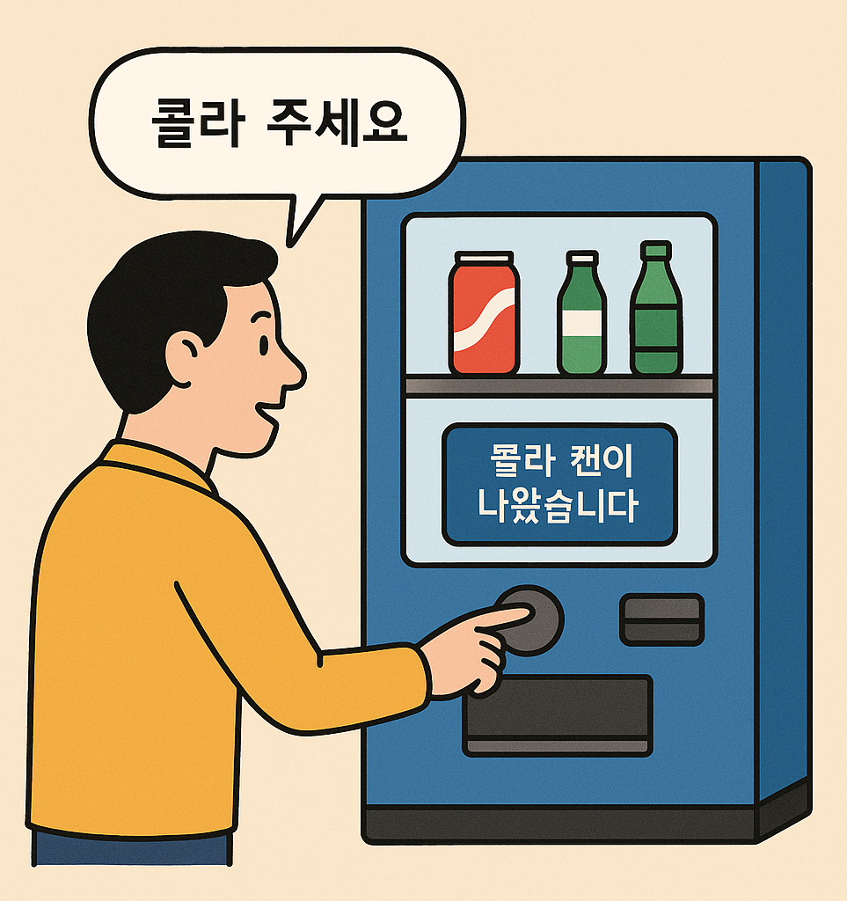
Day 1. API의 기초와 REST 이해
1. API란 무엇인가?
정의: Application Programming Interface = 프로그램끼리 소통할 수 있는 "약속(인터페이스)"
비유:
옜다
자판기 버튼 = API 문서 → 어떤 버튼이 어떤 음료를 주는지 미리 적혀 있음
사람(사용자) = 클라이언트(요청) → 버튼을 눌러 원하는 걸 지정
자판기 내부 = 서버(응답 처리) → 버튼 입력을 해석하고 음료를 꺼내주는 역할
“콜라 주세요” 버튼 누름 = 요청 → 클라이언트가 서버에 원하는 자원을 요청하는 것
콜라 캔이 나옴 = 응답 → 서버가 클라이언트에게 요청한 결과를 반환
DB
React
API
없는 버튼 찾아서 열심히 눌러라 인간
모히또 주세요
Front-End
Back-End
즉, API는 서로 다른 소프트웨어가 데이터와 기능을 주고받는 통신 창구

Slide 4
Day 1. API의 기초와 REST 이해
2. API가 왜 필요했을까? (역사적 배경)
초기 웹 (1990s): 정적인 HTML만 → 서버와 브라우저만 통신
2000년대 초반: 기업들이 서로 데이터를 교환해야 할 필요 ↑
XML-RPC, SOAP 같은 복잡한 프로토콜 등장 → 무겁고 배우기 힘듦
2000년대 중반 이후: "더 간단한 방식 없을까?" → REST API 확산
HTTP 자체를 활용하자 (URL, GET/POST 같은 메서드 활용)
JSON이라는 가볍고 직관적인 데이터 형식 등장
이 흐름 덕분에 모바일 앱, 웹, 서버가 같은 규칙으로 통신 가능

Slide 5
Day 1. API의 기초와 REST 이해
3. REST API의 핵심 원리
REST는 Representational State Transfer의 약자
웹서비스가 어떻게 동작해야 하는 지에 대한 설계 원칙
자원(Resource) → "무엇을 다룰 것인가?"
예: 사용자 /users, 게시글 /posts, 주문 /orders
행위(Action) → "그 자원에 대해 무슨 일을 할 것인가?"
HTTP 메서드로 표현:
GET → 조회
POST → 생성
PUT → 전체 수정
PATCH → 부분 수정
DELETE → 삭제
표현(Representation) → "그 결과를 어떤 형태로 전달할까?"
JSON, XML, HTML 등
보통은 JSON
즉, REST = 자원(URL) + 행위(HTTP 메서드) + 표현(JSON 응답)

Slide 6

※ 참고사항
REST 탄생의 배경 ?
1. 웹 초창기 상황 (1990년대 초)
팀 버너스리가 만든 초기 웹은 단순히 하이퍼텍스트 문서 공유 목적이었음.
당시 통신에는 여러 방식이 있었는데, 대부분 복잡하고 무겁거나 특정 회사 독점 기술이었어요.
CORBA, DCOM, RPC: 각 벤더별 구현 차이가 심해 상호운용성이 떨어짐.
SOAP (Simple Object Access Protocol): XML 기반으로 복잡하고 무거웠음.
👉 이런 기술들은 기업 내부에서나 쓰기 좋았지, 인터넷 규모의 단순·대규모 분산 시스템에는 적합하지 않았어요.
2. 웹이 급성장하면서 나타난 문제
1990년대 후반, 웹이 폭발적으로 성장 → 단순 문서 전달을 넘어 데이터 서비스, 애플리케이션까지 확장.
모든 브라우저·서버가 호환되려면, 가볍고 표준화된 방식이 필요했음.
하지만 SOAP/RPC 같은 방식은:
XML 파싱 비용이 크고,
표준은 있지만 너무 무겁고,
방화벽/프록시 환경에서 잘 동작하지 않았음.
---

Slide 7
※ 참고사항
REST 탄생의 배경 ?
3. Roy Fielding의 고민 (REST의 창시자)
Roy Fielding은 2000년, 박사 논문 *“Architectural Styles and the Design of Network-based Software Architectures”*에서 REST (Representational State Transfer) 개념을 제시.
그는 웹의 핵심 원리를 분석해서 아키텍처 스타일로 정리하려 했음.
REST의 핵심 철학:
자원(Resource): 웹의 모든 것은 "자원"으로 식별됨 (URL)
표현(Representation): 자원은 다양한 형태(JSON, XML, HTML 등)로 표현 가능
상태 전이(State Transfer): 클라이언트가 요청을 보내고 응답을 받으며 상태를 전이
무상태성(Stateless): 서버가 클라이언트 상태를 기억하지 않음 → 확장성 ↑
표준 HTTP 메서드 활용: GET/POST/PUT/DELETE로 CRUD 매핑
---

Slide 8
※ 참고사항
REST 탄생의 배경 ?
4. REST가 해결한 것
상호운용성: HTTP 위에서 동작 → 어디서나 사용 가능
단순성: 별도 복잡한 프로토콜 필요 없음
확장성: 무상태 아키텍처 덕분에 서버 확장이 용이
캐싱 지원: HTTP의 기존 기능을 그대로 활용 → 성능 최적화
👉 결국 REST는 “웹의 성공 요인”을 아키텍처 스타일로 정리하고, 이를 API 설계 원칙으로 확장한 것.
---

Slide 9
Day 1. API의 기초와 REST 이해
4. FastAPI가 왜 인기 있는가?
간단한 코드: Python 함수 + 데코레이터만 쓰면 API가 바로 생김
자동 문서화: /docs에 접속하면 Swagger UI 자동 제공
빠른 실행: ASGI 기반 → 동시성(비동기) 처리에 강함
타입 힌트 기반 검증: Pydantic으로 요청/응답을 자동 검증
그래서 "백엔드 입문자도 시작하기 좋고, 실무 성능도 충분한 프레임워크"

Slide 10
Day 1. API의 기초와 REST 이해
요약
✅ 오늘 정리:
API = 소프트웨어 간 소통 규칙
REST = 자원 + 행위 + 표현
FastAPI = REST API를 Python으로 쉽게/빠르게 만드는 도구
---

Slide 11
Day 2. API 기본 키워드
1. 자원(Resource) = "무엇을 다루는가?"
정의: 우리가 다루고 싶은 대상 (데이터의 종류)
예시:
사용자 (users) → /users
게시글 (posts) → /posts
주문 (orders) → /orders
👉 비유: 도서관의 "책"이 자원, "회원"이 자원 👉 즉, 자원 = API가 관리하는 대상
---

Slide 12
Day 2. API 기본 키워드
2. 행위(Action) = "그 자원에 무슨 일을 하는가?"
HTTP 메서드로 표현
GET → 가져오기 (조회)
POST → 새로 만들기 (등록)
PUT → 통째로 고치기 (전체 수정)
PATCH → 일부만 고치기 (부분 수정)
DELETE → 지우기 (삭제)
👉 비유:
"책을 빌려보기" = GET
"새 책 기증하기" = POST
"책 내용 전체 개정판으로 교체하기" = PUT
"책 일부만 수정하기" = PATCH
"책 없애기" = DELETE
---

Slide 13
Day 2. API 기본 키워드
3. 표현(Representation) = "결과를 어떻게 보여줄까?"
서버는 항상 데이터를 표현해서 돌려줌
보통 JSON이라는 형식 사용
👉 예시:
{
"id": 1,
"name": "Alice",
"email": "alice@example.com"
}
👉 비유: 책의 내용은 같아도 종이책, 전자책(ePub), PDF 등 표현 방식은 달라질 수 있음.
---

Slide 14
Day 2. API 기본 키워드
4. 요청(Request) ↔ 응답(Response)
클라이언트(내 브라우저, 앱) → 서버에 요청(Request)
서버 → 요청을 처리하고 응답(Response)
👉 예시 (유저 조회 요청):
요청: GET /users/1
응답:
{
"id": 1,
"name": "Alice"
}
---

Slide 15
Day 2. API 기본 키워드
5. 상태 코드 (Status Code)
응답에는 항상 "성공/실패"를 표시하는 번호가 따라옴
200 OK → 성공
201 Created → 새로 만들어짐
404 Not Found → 없음
500 Internal Server Error → 서버 문제
👉 비유: 택배 주문했을 때
"배송 완료" = 200
"상품이 새로 입고됨" = 201
"상품을 찾을 수 없음" = 404
"물류센터에서 사고 발생" = 500
---

Slide 16
Day 2. API 기본 키워드
요약
✅ 요약:
자원(Resource) = 무엇을 다룸?
행위(Action) = 무슨 일을 함? (GET/POST/PUT/DELETE)
표현(Representation) = 어떤 형식(JSON 등)으로 보여줌?
요청(Request) ↔ 응답(Response)
상태 코드로 결과를 알려줌
---

Slide 17
※ 참고사항
행위가 GET/POST/PUT/DELETE 인 이유 ?
👉 API에서 GET/POST/PUT/DELETE가 쓰이는 이유는:
HTTP 표준에서 이미 정의된 행위라서 → 호환성과 예측 가능성이 보장됨
CRUD와 직관적으로 매칭되어 → 누구나 쉽게 이해 가능
REST 철학(자원 + 행위 분리) 에 적합
---

Slide 18
※ 참고사항
HTTP 표준 ?
RFC 9110: GET/POST/PUT/DELETE/HEAD/OPTIONS/TRACE/CONNECT의 의미·안전성·멱등성을 규정. RFC Editor
RFC 9111: 캐시 가능성과 캐시 제어 규칙 정의. RFC Editor
RFC 9112: HTTP/1.1의 메시지 문법·연결 관리(의미와 분리). RFC Editor
RFC 5789: PATCH(부분 수정) 메서드 정의(확장 메서드). RFC Editor
IANA Registry: HTTP 메서드 등록부—공식 메서드 관리. iana.org
---

Slide 19
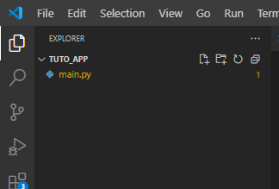
Day 3. FastAPI의 첫걸음
1. FastAPI 앱 만들기
프로젝트 폴더 및 main.py 생성
---

Slide 20
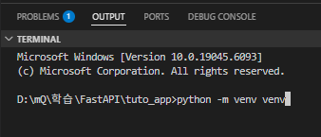
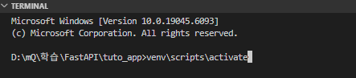

Day 3. FastAPI의 첫걸음
1. FastAPI 앱 만들기
가상환경 생성
가상환경 활성화
가상환경 활성화 되었을 때의 프롬프트
---

Slide 21
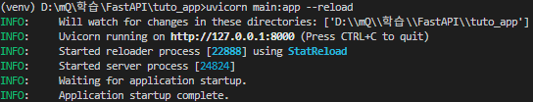
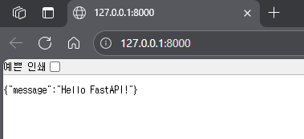
Day 3. FastAPI의 첫걸음
1. FastAPI 앱 만들기
FastAPI / uvicorn 패키지 설치
서버 실행
서버 실행 완료 확인
브라우저에서 127.0.0.1:8000 으로 접속하면
로그가
127.0.0.1:1793 – ＂GET / HTTP/1.1＂ 200 OK
라고 뜨고
서버는 GET / 요청을 받아 **정상 응답(HTTP 200)**을 돌려줌
---

Slide 22
※ 참고사항
127.0.0.1:8000 ?
🔹 쉬운 설명 (비유)
127.0.0.1 👉 “내 컴퓨터 자기 자신”을 부르는 별명(주소)입니다.
마치 집 안에서 자기 집 주소를 적을 때 ‘내 집’이라고 하는 것과 같아요.
다른 컴퓨터가 아니라, 지금 내가 쓰는 컴퓨터 본인만 가리킵니다.
그래서 별칭으로 “localhost(로컬호스트)”라고도 불러요.
:8000 👉 집 주소 뒤에 붙은 호수(호실 번호) 같은 거예요.
한 집(컴퓨터) 안에도 여러 개의 프로그램(서버)이 동시에 돌아갈 수 있으니까,
구분하기 위해 번호(포트 번호)를 붙입니다.
여기서는 FastAPI가 8000번 방에서 손님을 맞이하고 있는 거죠.
---

Slide 23
※ 참고사항
왜 꼭 127.0.0.1 ?
🔹 단계별 설명
IP 주소란?
인터넷이나 네트워크에서 컴퓨터의 집 주소 같은 숫자예요.
예: 192.168.0.10, 8.8.8.8 이런 식.
127.0.0.1 = 루프백(loopback) 주소
아주 오래 전부터, 127로 시작하는 IP는 “밖으로 나가지 않고 자기 자신에게 되돌아오는 주소”로 예약돼 있습니다.
즉, 127.0.0.1로 접속하면 “내 컴퓨터야, 너한테 요청 보낸 거니 네가 직접 처리해!”라는 뜻이 돼요.
왜 127?
기술적 이유: IP 주소는 4자리(0~255) 숫자 조합인데, 그중 127번 대역(127.x.x.x) 전체를 “루프백” 용도로 정해놓았습니다.
관습적으로 그중 첫 번째인 127.0.0.1을 가장 많이 씁니다.
즉, 약속된 규칙: “127.0.0.1은 무조건 자기 자신”
localhost = 127.0.0.1
사람이 기억하기 쉽게 localhost라는 이름도 같은 뜻으로 등록돼 있습니다.
그래서 브라우저 주소창에 http://localhost:8000 입력해도 똑같이 동작합니다.
---

Slide 24
※ 참고사항
왜 127번 대역이 루프백 용도가 되었나 ?
1. 루프백(loopback)의 필요성
초창기 TCP/IP가 개발되던 시절(1970~80년대), 네트워크 스택이 제대로 동작하는지 테스트할 방법이 필요했음.
실제 외부 네트워크 장비와 연결하지 않아도 자기 자신의 TCP/IP 구현을 검증해야 했음.
그래서 “자기 자신을 가리키는 특별한 주소” → 루프백 주소가 필요했음.
2. 왜 127번인가?
IPv4 주소는 클래스 기반으로 나뉘던(Class A, B, C) 시절에 정해짐.
클래스 A 대역은 0.0.0.0 ~ 127.255.255.255 였음.
0.x.x.x → 특별한 예약(현재는 “이 네트워크” 의미)
1.x.x.x ~ 126.x.x.x → 실제 할당 가능
127.x.x.x → 딱 남은 마지막 블록
당시 IETF는 **127번 전체(127.0.0.0/8)**를 루프백 용도로 통째로 예약해버림.
즉, 127.0.0.1이 가장 많이 쓰이지만, 사실 127.0.0.2, 127.1.2.3, 127.255.255.254 도 다 루프백임.
3. 왜 통째로 /8 대역을 줬을까?
당시에는 주소 자원이 넉넉하다고 생각했음. (IPv4 고갈 문제가 본격화되기 전)
루프백을 한두 개 주소만 주면 확장성 문제 생길 수 있음 → 안전하게 클래스 A 전체(약 1,600만 개) 예약.
실제로는 거의 다 안 쓰이지만, 이 덕분에 혼동 없이 언제나 루프백임을 확실히 보장.
---

Slide 25
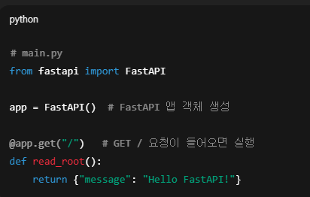
Day 3. FastAPI의 첫걸음
1. FastAPI 앱 만들기
# main.py
from fastapi import FastAPI
app = FastAPI() # FastAPI 앱 객체 생성
@app.get("/") # GET / 요청이 들어오면 실행
def read_root():
return {"message": "Hello FastAPI!"}
👉 여기서 눈여겨볼 점:
app = FastAPI() : 앱 전체를 대표하는 객체
@app.get("/") : "GET 방식으로 / URL이 호출되면 아래 함수를 실행해라"
---

Slide 26


Day 3. FastAPI의 첫걸음
2. 서버 실행
uvicorn main:app --reload
main:app → main.py 안의 app 객체
--reload → 코드 수정 시 자동 반영
브라우저에서 http://127.0.0.1:8000 접속 시:
---

Slide 27
※ 참고사항
uvicorn ?
🔹 uvicorn 이름의 구성
UVI → “uvloop + httptools 기반”을 줄여 표현
uvloop → 아주 빠른 이벤트 루프 라이브러리 (Python asyncio 성능 개선)
httptools → 고성능 HTTP 파서 라이브러리
corn → unicorn(유니콘)을 비튼 말장난
즉, uvicorn = uvloop/httptools로 만든, 유니콘 같은 ASGI 서버 🦄
🔹 실제 정체
uvicorn은 ASGI 서버예요.
ASGI = Asynchronous Server Gateway Interface (비동기 서버 게이트웨이 인터페이스)
FastAPI 같은 비동기 웹 프레임워크를 실행하기 위해 필요합니다.
쉽게 말해: 👉 FastAPI(웹앱 본체)는 “식당 주방장” 👉 Uvicorn(서버)은 “주문 받고 음식 나르는 서빙 직원”
---

Slide 28
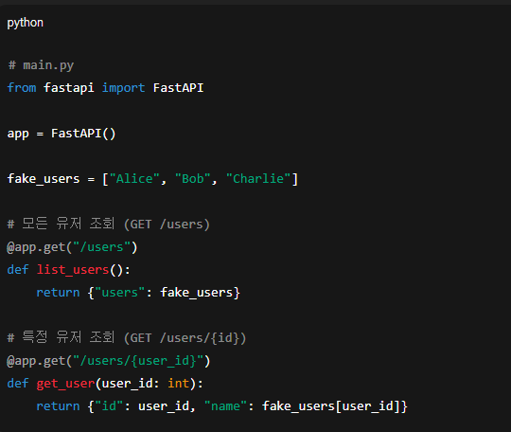
Day 3. FastAPI의 첫걸음
3. 엔드포인트 추가
# main.py
from fastapi import FastAPI
app = FastAPI()
fake_users = ["Alice", "Bob", "Charlie"]
# 모든 유저 조회 (GET /users)
@app.get("/users")
def list_users():
return {"users": fake_users}
# 특정 유저 조회 (GET /users/{id})
@app.get("/users/{user_id}")
def get_user(user_id: int):
return {"id": user_id, "name": fake_users[user_id]}
👉 확인:
http://127.0.0.1:8000/users → 모든 유저 반환
http://127.0.0.1:8000/users/1 → {"id": 1, "name": "Bob"}
---

Slide 29
Day 3. FastAPI의 첫걸음
4. API 문서 자동 생성
FastAPI의 강력한 장점!
자동으로 문서를 만들어 줍니다.
Swagger UI: http://127.0.0.1:8000/docs
ReDoc: http://127.0.0.1:8000/redoc
👉 직접 브라우저에서 클릭으로 API 테스트 가능
---

Slide 30
Day 3. FastAPI의 첫걸음
5. 핵심 키워드 연결
자원(Resource) → /users (유저라는 대상)
행위(Action) → @app.get, @app.post (HTTP 메서드)
표현(Representation) → return {"id": 1, "name": "Alice"} (JSON 응답)
즉, 1단계에서 배운 개념들이 FastAPI 코드로 자연스럽게 대응된다는 걸 확인할 수 있습니다.
---

Slide 31
Day 3. FastAPI의 첫걸음
요약
✅ 오늘 요약:
FastAPI() 객체로 앱 생성
@app.get("/path") 데코레이터로 엔드포인트 정의
uvicorn으로 서버 실행 → 브라우저에서 JSON 확인
Swagger UI로 자동 문서 확인
---

Slide 32
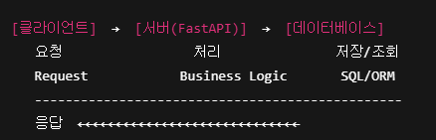
Day 4. 전체적인 흐름
1. 클라이언트 ↔ 서버 ↔ 데이터베이스
웹 시스템을 아주 단순하게 나누면 이렇게 됩니다:
클라이언트 = React 웹앱, 모바일 앱, Postman 같은 테스트 툴
서버(FastAPI) = API를 받아서 해석하고 로직 수행
데이터베이스(DB) = 실제 데이터 저장소 (SQLite, PostgreSQL, MySQL 등)
👉 FastAPI는 가운데서 "통역사 + 교통정리" 역할을 합니다.
---

Slide 33
Day 4. 전체적인 흐름
2. 요청(Request)의 흐름
클라이언트가 요청을 보냄
예: POST /users { "name": "Alice" }
라우터(Router) 가 URL + 메서드에 맞는 함수를 찾음
FastAPI의 @app.post("/users")
서비스 로직 실행
DB에 새 유저를 저장하거나 계산 처리
데이터베이스에서 실제 데이터 읽기/쓰기
응답(Response)을 JSON으로 변환해서 반환
---

Slide 34
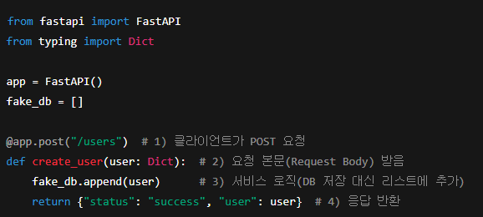
Day 4. 전체적인 흐름
3. 코드 예시 (흐름 보기)
from fastapi import FastAPI
from typing import Dict
app = FastAPI()
fake_db = []
@app.post("/users") # 1) 클라이언트가 POST 요청
def create_user(user: Dict): # 2) 요청 본문(Request Body) 받음
fake_db.append(user) # 3) 서비스 로직(DB 저장 대신 리스트에 추가)
return {"status": "success", "user": user} # 4) 응답 반환
👉 요청 흐름 예시:
클라이언트 → POST /users 요청 보냄 ({"name": "Alice"})
서버 → fake_db 리스트에 저장
응답 → {"status": "success", "user": {"name": "Alice"}}
---

Slide 35
Day 4. 전체적인 흐름
4. DB와 ORM의 역할
DB: SQL로 데이터 저장/조회 (예: SELECT * FROM users;)
ORM(SQLAlchemy): 파이썬 객체 ↔ DB 변환기
Python 코드로 User(name="Alice") 만들면 → SQL INSERT 실행
👉 FastAPI는 DB와 직접 대화하지 않고, ORM을 통해 안전하게 연결합니다.
---

Slide 36
Day 4. 전체적인 흐름
5. 인증과 권한의 자리
실제 서비스라면 DB만 있는 게 아니라:
인증(Auth) = "너 누구냐?" (로그인, 토큰 확인)
권한(Role) = "너가 이걸 할 자격이 있냐?" (관리자, 일반 유저)
👉 이 부분은 FastAPI에서 의존성 주입(Dependency Injection) 기능으로 구현합니다.
---

Slide 37
Day 4. 전체적인 흐름
6. 전체 흐름 그림으로 다시 보기
클라이언트
↓ (요청: HTTP, JSON)
라우터 (FastAPI)
↓
서비스 로직 (Python 함수)
↓
DB/외부 API (SQLAlchemy, Redis, 외부 서버)
↓
응답 (JSON, 상태코드)
↑
클라이언트 화면에 표시
---

Slide 38
Day 4. 전체적인 흐름
요약
FastAPI는 클라이언트 요청과 DB/로직을 연결하는 교통정리자
요청은 Router → 로직 → DB → 응답 순서로 흘러감
ORM, 인증, 권한 같은 부가 요소가 이 흐름 속에 들어옴
---

Slide 39
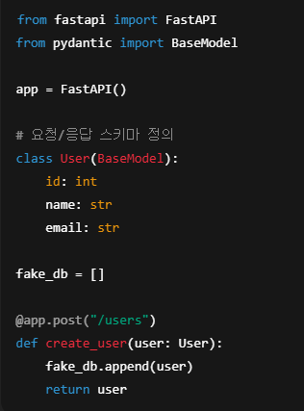
Day 5. 디테일 확장
1. Pydantic 모델 (데이터 검증 & 직렬화)
FastAPI의 최대 장점은 타입 힌트 + Pydantic 덕분에 요청과 응답을 자동으로 검사/변환해 준다는 것입니다.
📌 포인트:
클라이언트가 {"id": "abc", "name": 123} 같은 잘못된 JSON을 보내면 → FastAPI가 자동으로 422 에러 반환
응답도 User 모델로 반환되므로 JSON 구조가 깔끔하게 맞춰짐
👉 C#의 DTO, Java의 VO 같은 역할을 한다고 이해하면 편합니다.
from fastapi import FastAPI
from pydantic import BaseModel
app = FastAPI()
# 요청/응답 스키마 정의
class User(BaseModel):
id: int
name: str
email: str
fake_db = []
@app.post("/users")
def create_user(user: User):
fake_db.append(user)
return user
이건 저도 뭔소린지 모릅니당
---

Slide 40
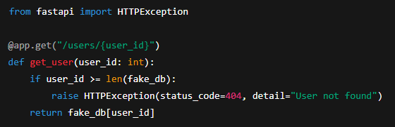

Day 5. 디테일 확장
2. 에러 처리 (Exception Handling)
FastAPI는 HTTPException을 제공해서 쉽게 에러 응답을 보낼 수 있습니다.
from fastapi import HTTPException
@app.get("/users/{user_id}")
def get_user(user_id: int):
if user_id >= len(fake_db):
raise HTTPException(status_code=404, detail="User not found")
return fake_db[user_id]
👉 이렇게 하면:
존재하지 않는 유저 요청 → 자동으로
HTTP 상태 코드 404 응답
---

Slide 41
※ 참고사항
api 에서 에러 응답이 중요한 이유 ?
1. 클라이언트 입장에서의 이유
원인 파악
같은 400 에러라도 요청 형식이 잘못된 건지, 권한이 없는 건지 에 따라 대처가 달라집니다.
구체적인 에러 응답이 없으면 디버깅이 거의 불가능합니다.
사용자 경험(UX) 향상
클라이언트 앱이 에러 메시지를 기반으로 사용자에게 정확한 안내를 할 수 있습니다.
예: “비밀번호가 틀렸습니다” vs “서버 오류가 발생했습니다”
자동화/재시도 로직
429 Too Many Requests → 클라이언트가 재시도 대기 시간을 조절할 수 있음.
503 Service Unavailable → 백오프(backoff) 전략 적용 가능.
---

Slide 42
※ 참고사항
api 에서 에러 응답이 중요한 이유 ?
2. 서버 운영자(개발자) 입장에서의 이유
문제 원인 추적
로그와 매칭되는 에러 코드/메시지를 제공하면, 서버 쪽에서 어디서 문제가 발생했는지 빠르게 파악할 수 있음.
표준화된 장애 대응
팀 내에서 공통 포맷의 에러 응답(JSON 구조 등)을 쓰면, 모니터링/알림/로깅 시스템이 자동으로 분석 가능.
보안
적절한 수준의 에러 응답은 클라이언트에게 필요한 정보만 주고, 내부 동작은 노출하지 않음.
예: 500 Internal Server Error만 던지는 대신, “알 수 없는 오류”로 감싸고 내부 스택트레이스는 숨김.
---

Slide 43
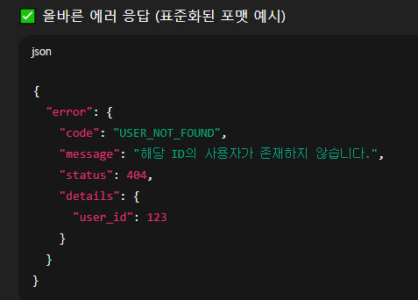
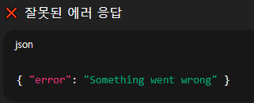
※ 참고사항
api 에서 에러 응답이 중요한 이유 ?
잘못된 사례 vs 올바른 사례
---

Slide 44
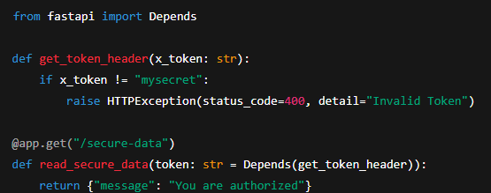
Day 5. 디테일 확장
3. 의존성 주입 (Dependency Injection)
**반복되는 로직(예: DB 연결, 인증 토큰 확인)**을 엔드포인트마다 쓰기 힘들잖아요? 이때 **Dependency Injection(DI)**을 씁니다.
from fastapi import Depends
def get_token_header(x_token: str):
if x_token != "mysecret":
raise HTTPException(status_code=400, detail="Invalid Token")
@app.get("/secure-data")
def read_secure_data(token: str = Depends(get_token_header)):
return {"message": "You are authorized"}
👉 이 구조 덕분에:
Depends()에 들어가는 함수가 자동 실행되며 공통 로직을 처리
엔드포인트 코드가 깔끔해짐
---

Slide 45
---

Slide 46
---

